Slide 1

Projet Foody
Olga & Stanislas
12-02-2021

Slide 2
Plan
Modèle conceptuel de données
Modèle physique de données
Requêtes SQL
Opérateurs EXISTS
Union
Visualisation des données

Slide 3
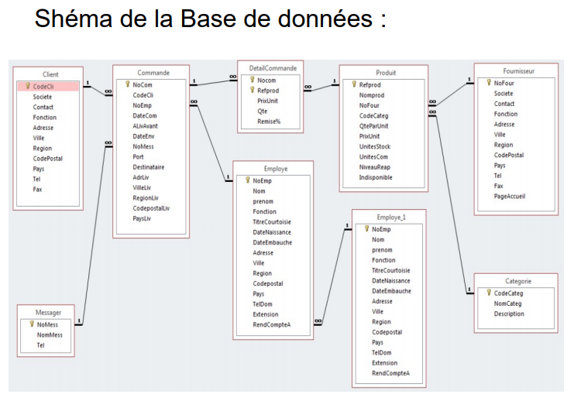

Slide 4
1. MCD

Slide 5
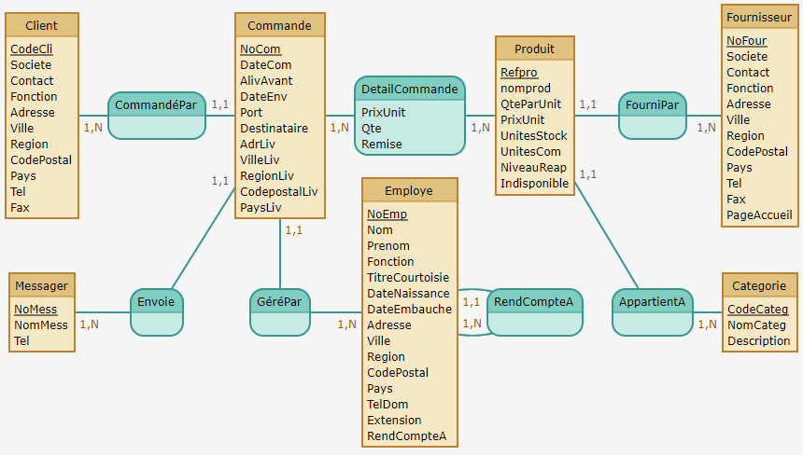
Modèle conceptuel de données

Slide 6
2. MPD

Slide 7
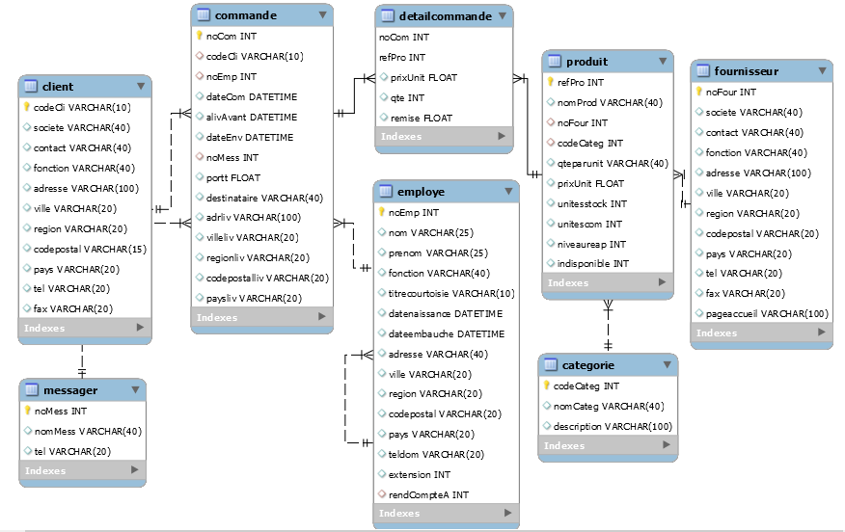
Modèle physique de données

Slide 8
3. Requêtes SQL

Slide 9
Opérateur EXISTS
L'opérateur EXISTS permet de tester si une sous-requête renvoie un résultat ou non.
La requête externe s’exécutera uniquement si la requête interne retourne au moins un résultat.
Son contraire NOT EXISTS réalise le contraire ...

Slide 10
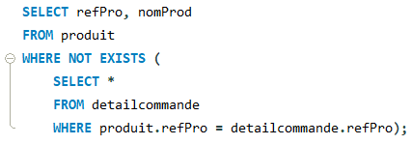

#1. Lister les produits n'ayant jamais été commandés, à l'aide de l'opérateur EXISTS
Résultat ( 1 ligne)
--------------------------------

Slide 11
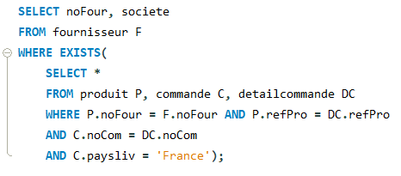
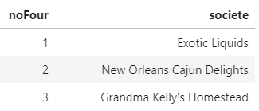
#2.Lister les fournisseurs dont au moins un produit a été livré en France
Résultat (27 lignes)
--------------------------------

Slide 12
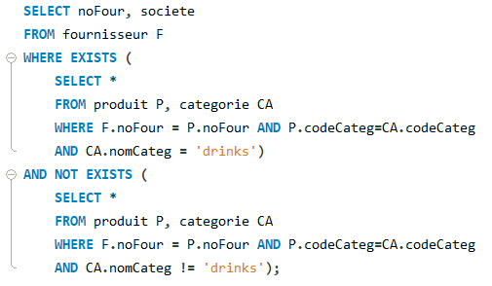
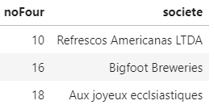
#3.Liste des fournisseurs qui ne proposent que des boissons (drinks)
Résultat (3 lignes)
--------------------------------

Slide 13
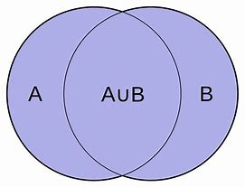
b. UNION
Cet opérateur tire sa définition de la théorie ensembliste :
Il s’agit donc d’une requête résultant de la réunion de 2 sous requêtes via l’opérateur union.
Prérequis : il faut que les attributs sélectionnés dans les 2 sous-requêtes soient les mêmes.

Slide 14
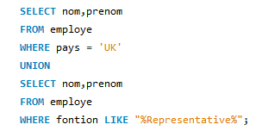

#1. Lister les employés (nom et prénom) étant "Representative" ou étant basé
au Royaume-Uni (UK)
Résultat ( 7 lignes)
--------------------------------

Slide 15
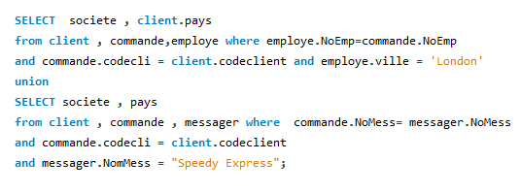

#2.Lister les clients (société et pays) ayant commandés via un employé situé à
Londres ("London" pour rappel) ou ayant été livré par "Speedy Express"
Résultat (84 lignes)
--------------------------------

Slide 16
4. Visualisation

Slide 17
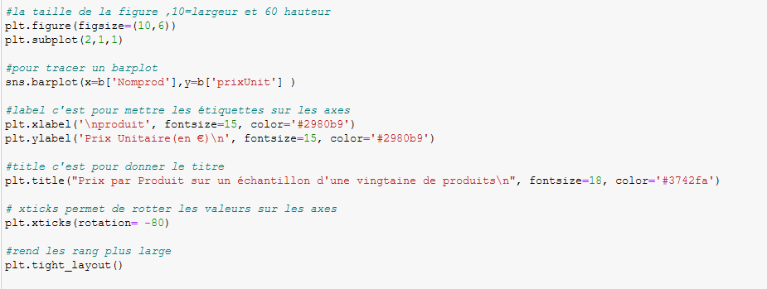

Slide 18
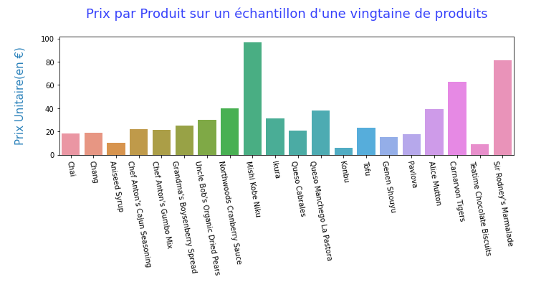

Slide 19
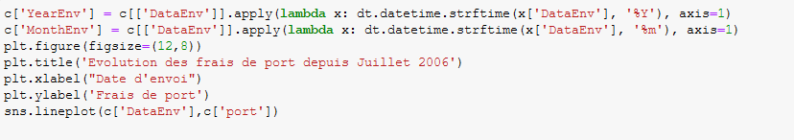
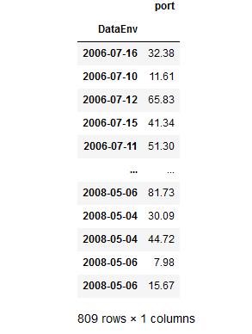

Slide 20
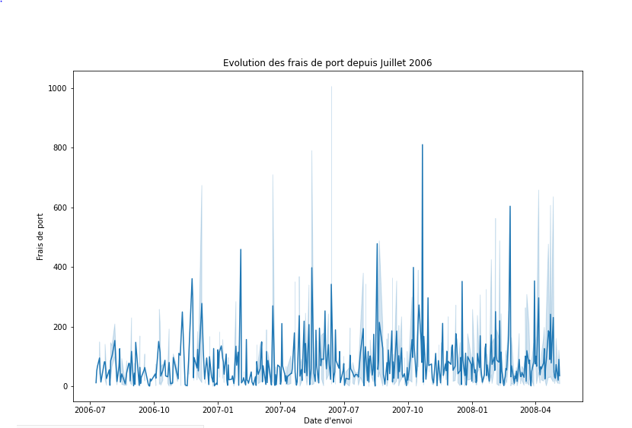

Slide 21
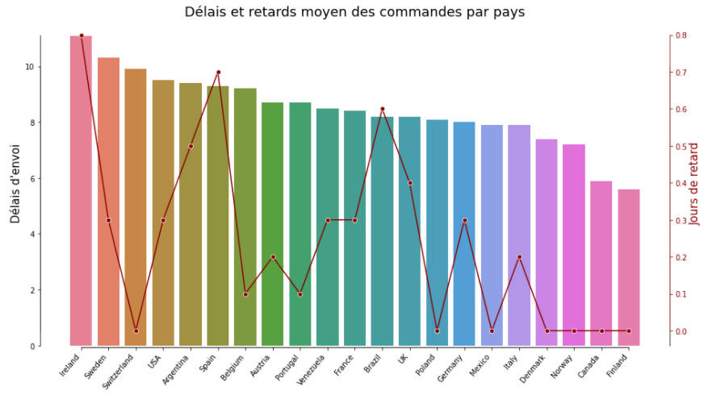

Slide 22
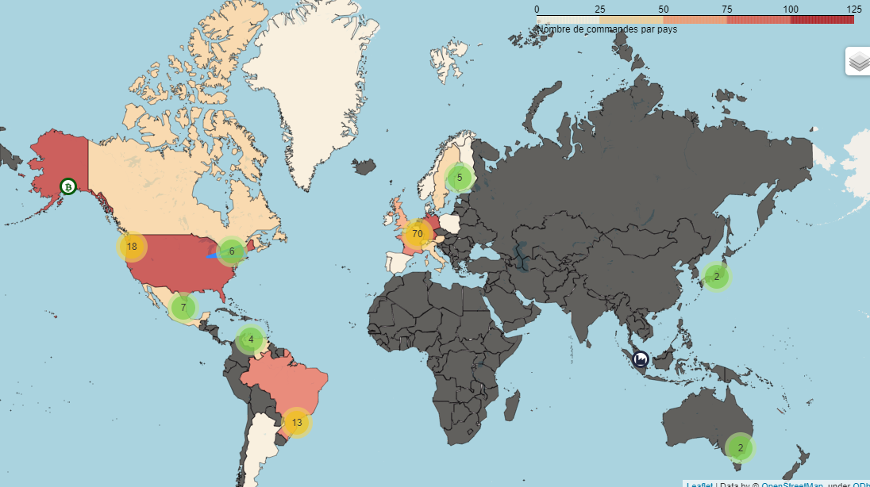
Visualisation des données à l’aide d’une map

Slide 23
Merci pour votre attention (ou pas) !

